Slide 1

第十章
一元一次不等式和一元一次不等式组
10.1 不等式
WWW.PPT818.COM

Slide 2
学习目标
1.了解不等式的概念，认识五种不等号的含义;
2.学会并准确运用不等式表示数量关系，形成在表达中渗透
数形结合的思想．（重点、难点）

Slide 3
情境引入1
现实生活中，数量之间存在着相等与不相等的关系.
对于不相等的关系问题，我们如何用式子来表示它们呢？
例如，小明的身高为155cm，小聪的身高为156cm，
则我们可以用不等号“>”或“<”来表示他们的身高之间的关系.
如：156 > 155或155 < 156.
155cm
156cm

Slide 4

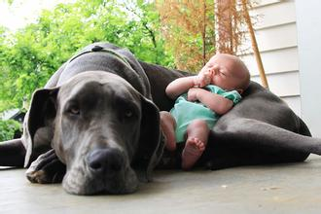
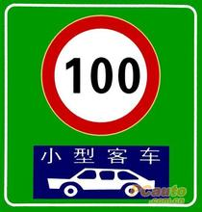
情境引入2
姆指姑娘与妈妈
小孩与大狗
车辆限速
标志牌

Slide 5
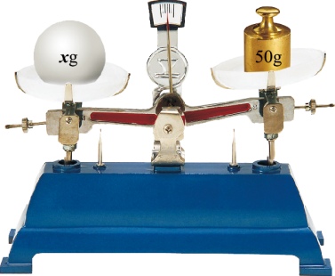

一
不等式的有关概念
互动探究
问题1 如图所示，处于平衡状态的托盘天平的右盘放上一质量为50g的砝码，左盘放上一个圆球后向左倾斜，问圆球的质量x g与质量为50g的砝码之间具有怎样的关系？
我们很容易知道圆球的质量大于砝码的质量，即x > 50.

Slide 6

问题2 一辆轿车在一条规定车速不低于60km/h，且不高于100 km/h的高速公路上行驶，如何用式子来表示轿车在该高速公路上行驶的路程s(km)与行驶时间x(h)之间的关系呢？
根据路程与速度、时间之间的关系可得： s≥60x，且s≤100x.

Slide 7


观察式子155 < 156，x > 50，s≥60x，s≤100x，它们有什么共同点？
所有式子都是用不等号连接而成.
我们把用不等号“＞”“＜”“≥”或“≤”连接而成的式子叫作不等式.

Slide 8
新知归纳
“≥、≤”的意义：
(1)“≥”：表示“不小于”，读作“大于或等于”；
a不小于(不低于)b表示为______，a为非负数表示为_______；
a≥b
a≥0
(2)“≤”：表示“不大于”，读作“小于或等于”.
a不大于(不高过)b表示为______ ，a为非正数表示为_______ .
a≤b
a≤0

Slide 9
练一练
判断下列式子是不是不等式：
（1）-3>0; （2）4x+3y<0；
（3）x=3; （4） x²+xy+y²；
（5）x≠5; （6）x+2>y+5.
解 ： （1）（2）（5）（6）是不等式； （3）（4）不是不等式.

Slide 10
典例精析
例1 在-2,-1,0,1中，当x取哪些数时，能使不等式3x+5＞0
成立？
解析：解决此类问题时，分别将所给的各数代入不等式的左边，并求值，再把这个数与右边的0比较大小，若比0大，则能使不等式成立，否则不能.
解：当x=-2时，3x+5=-1＜右边；
当x=-1时，3x+5=2＞右边；
当x=0时，3x+5=5＞右边；
当x=1时，3x+5=8＞右边，
所以，当x取-1,0,1时，不等式3x+5＞0成立.

Slide 11
例2 有理数a,b在数轴上的位置如图所示，用不等号填空：
b
0
a
(1) a-b___0;
(2)| a|___|b|.
＞
＜
(3) a+b___0;
＜
解析：解决此类问题可以根据数轴上点a,b的位置，令a=1,b=-2,然后将再进行比较.也可以由数轴上点a,b的位置，判断出a＞0，b＜0，|a|＜|b|,进而再比较a-b,a+b与0的大小关系.

Slide 12
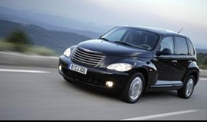
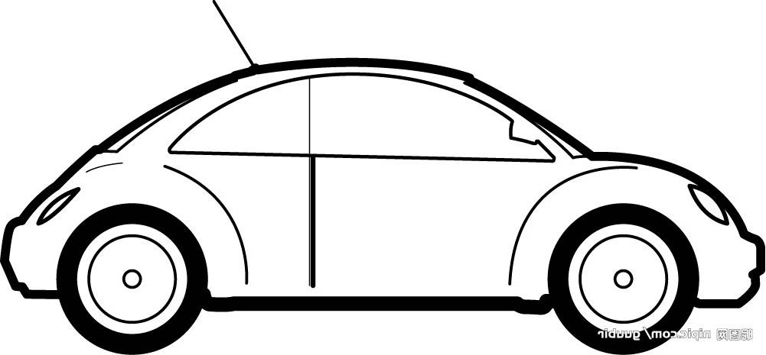
二
列不等式
问题 一辆匀速行驶的汽车在11：20距离共合镇50千米,要在12：00之前到达共合镇，问车速应满足什么条件？
A
50千米
11 :20
12 :00
40分钟＝2/3小时

Slide 13
设车速是x千米/时
从时间上看，汽车要在12：00之前驶过A地，则以这个速度行驶50千米所用的时间不到2/3小时，即
从路程上看，汽车要在12：00之前驶过A地，则以这个速度行驶2/3小时的路程要超过50千米，即
②
①

Slide 14
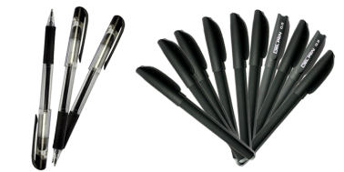
典例精析
例2 已知一支圆珠笔x元，签字笔与圆珠笔相比每支贵y元.
小华想要买3支圆珠笔和10支签字笔，若付50元仍找回若干元，则如何用含x，y的不等式来表示小华所需支付的金额与50元之间的关系？
解 3x+10(x+y)<50

Slide 15
归纳总结
列不等式的关键是要审清题意，抓住“＞”“＜”“≥”或“≤”的本质含义.

Slide 16
练一练
用不等式表示下列数量关系：
（1）x的5倍大于-7；
5x >-7
（2）a与b的和的一半小于-1；
（3）长、宽分别为xcm，ycm的长方形的面积
小于边长为acm的正方形的面积.
xy ＜ a²

Slide 17
当堂练习
1. 下列各式，不等式一共有______个.
3
① 5=9-4；
②5＞-3；
③x+2≠3+x;
④2+x≥2x-1;
⑤a²+2a+1≤8.
2. 用不等式表示下列数量关系：
（1）a是负数；
a ＜ 0；
x <-3；
（2）x比-3小；
（3）两数m与n的差不大于5.
m-n ≤5.

Slide 18
3.在-1,-0.5,0,0.5,1,3,7,100中，哪些能使不等式x+0.5＜2成立？
解：当x=-1时，x+0.5=-0.5＜右边；当x=-0.5时，x+0.5=0＜右边；当x=0时，x+0.5=0.5＜右边；当x=0.5时，x+0.5=1＜右边；当x=1时，x+0.5=1.5＜右边；当x=3时，x+0.5=3.5＞右边；当x=7时，x+0.5=7.5＞右边；当x=100时，x+0.5=100.5＞右边，所以，当x取-1,-0.5,0,0.5,1时，不等式x+0.5＜2成立.

Slide 19
3.(1)雷电的温度大约是28000℃，比太阳表面温度的4.5倍还要高.设太阳表面温度为t℃，那么t应该满足怎样的关系式？
4.5t<28000
(2)黄石市某天的最高气温为+5℃，最低气温比最高气温低8℃，则这天此地气温t(℃)应该满足怎样的关系式？
-3℃≤ t ≤5℃

Slide 20
4.在通过桥洞时，我们往往会看到如图(1)所示的标志，这是限制车高的标志.你知道通过该桥洞的车高x(m)的范围吗？在通过桥面时，我们往往会看到如图(2)所示的标志，这是限制车重的标志.你知道通过该桥面的车重y(t)的范围吗？
5m
10t
(1)
(2)
x≤5m
y≤10t

Slide 21
课堂小结
判断一个式子是否是不等式，主要看这个式子中是否有不等号：
____，____，____，____.
概念
＞
＜
≥
≤
不等式
列不等式的关键是要审清题意，抓住“＞”“＜”“≥”或“≤”的本质含义.
列不等式

